Slide 1
Reunião dos Diretores de Ensino
PROEN/ Campus Abaetetuba
13,14,15/09/22

Slide 2

水滴石穿，绳锯木断
ÁGUA GOTEJANDO PERFURA A PEDRA; UMA SERRA FEITA DE CORDA CORTA A MADEIRA.
Ditado Chinês

Slide 3
Programação
9h - Abertura e Acolhimento
PROEN e Direção Campus em movimento (Passeio pelo campus)
10h - Projetos de Ensino – normativa atualizada – Edivaldo Moura
Informes – PSU 2023 - Jucinaldo Ferreira
12h – Intervalo para almoço (Restaurante JB Porto)
14h – Política de Permanência e Êxito: Adalcilena Café
- Agenda de trabalho das CPEs/ Planejamento Estratégico de PE do IFPA e Plano de Trabalho anual calendário de edital de continuidade de estudos – fluxos de entrada até publicação
- Política de Nivelamento e orientações para as ações
16h as 16:10h – intervalo para o lanche
- Semana de Acolhida Discente
- Planejamento Pedagógico de 2023
18h – Encerramento

Slide 4
PIBID e Programa de Residência Pedagógica
Início das atividades em outubro de 2022 após aprovação nos editais 23 e 24/2022 da Capes (vigência de 18 meses)
324 bolsas para estudantes de cursos de licenciatura de 8 campi (Abaetetuba, Belém, Bragança, Castanhal, Conceição do Araguaia, Marabá Industrial, Marabá Rural e Tucuruí), sendo 144 bolsas para o PIBID e 180 bolsas para o Programa de Residência Pedagógica (metodologia de fracionamento de bolsas permitiu contemplar um número bem maior de cursos).
Publicação dos editais 02, 03, 04 e 05/2022 da PROEN, de seleção de estudantes para o Pibid, supervisores para o Pibid, estudantes para o PRP e preceptores para o PRP, com início das inscrições dia 14/09/2022 (necessidade de mobilização da comunidade discente e escolas parceiras)

Slide 5
Intercorrência na operação reversa do Enade 2021
Ofício Nº 1002100/2022/DAES-INEP lista cursos do IFPA sem resultados suficientes para cálculo do Conceito Enade:
        Licenciatura em Ciências Biológicas (Campus Abaetetuba)
        Licenciatura em Geografia (Campus Belém)
        Licenciatura em Química (Campus Belém)
        Licenciatura em Física (Campus Belém)
        Licenciatura em Matemática (Campus Belém)
        Licenciatura em Pedagogia (Campus Belém)
        Licenciatura em Letras (Campus Belém)
        Licenciatura em Ciências Biológicas (Campus Belém)
        Tecnologia em Análise e Desenvolvimento de Sistemas (Campus Belém)
        Licenciatura em Informática (Campus Castanhal)
        Licenciatura em Física (Campus Bragança)
        Licenciatura em Ciências Biológicas (Campus Tucuruí)
        Tecnologia em Redes de Computadores (Campus Tucuruí)
Regulação: cursos continuarão com CPC de 2017 para efeito de renovação de reconhecimento ou poderão optar por pedir visita de avaliação in loco caso queiram melhorar suas notas no CC (todos com CPC 3 e CC 3 ou 4, exceto Ciências Biológicas e Física do Campus Belém (SC em 2017).
Extravio das provas!
Sem Conceito Enade
Sem IDD
Sem CPC
Sem IGC

Slide 6
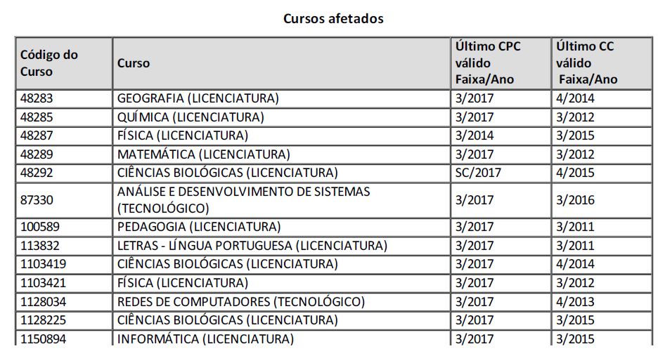

Slide 7
Componentes Principais e Instrumentos de Avaliação
SINAES
Estudantes
Cursos
IES
ENADE
CC (in loco)
CPC
Enade
CI (in loco)
IGC
Autoavaliação
Legenda:
SINAES – Sistema Nacional de Avaliação da Educação Superior;
ENADE – Exame Nacional de Desempenho de Estudantes;
IGC – Índice Geral de Cursos Avaliados da Instituição;
CI – Conceito Institucional;
CPC – Conceito Preliminar de Curso;
CC – Conceito de Curso;
Enade – Conceito ENADE
Todos os conceitos são atribuídos de 1 a 5, onde 1 é muito insatisfatório e 5 expressa um padrão de excelência.

Slide 8
Relação Entre Enade, CPC e IGC
ENADE (Prova + Questionário Socioeconômico)
IGC
CPC
Acrescido do CENSUP
Acrescido do Conceito CAPES cursos Stricto Sensu
O ENADE é o principal subsídio para o cálculo dos demais indicadores de qualidade da IES!

Slide 9
Composição do CPC
DIMENSÃO | COMPONENTES | PESOS
Desempenho dos Estudantes | Nota dos Concluintes no Enade (NC) | 20,0% | 55,0%
 | Nota do Indicador da Diferença entre os Desempenhos Observado e Esperado (NIDD) | 35,0%
Corpo Docente | Nota de Proporção de Mestres (NM) | 7,5% | 30,0%
 | Nota de Proporção de Doutores (ND) | 15,0%
 | Nota de Regime de Trabalho (NR) | 7,5%
Percepção Discente sobre as Condições do Processo Formativo | Nota referente à organização didático-pedagógica (NO) | 7,5% | 15,0%
 | Nota referente à infraestrutura e instalações físicas (NF) | 5,0%
 | Nota referente às oportunidades de ampliação da formação acadêmica e profissional (NA) | 2,5%

Slide 10
Índice Geral de Cursos (IGC)
O IGC é uma média ponderada envolvendo:
  as notas contínuas de Conceitos Preliminares de Curso (NCPC) dos cursos de graduação e
  os conceitos Capes de programas de pós-graduação stricto sensu da Instituição de Educação Superior (IES).
A ponderação é feita a partir dos estudantes nos referidos níveis de ensino.

Slide 11
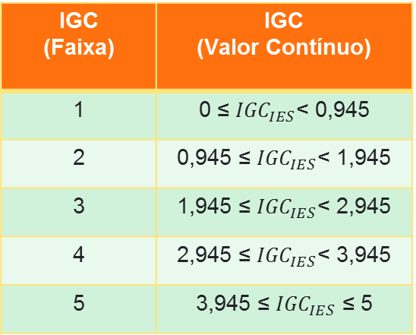
Parâmetros de conversão do valor contínuo do IGC em faixa
IGC (Faixa) | IGC (Valor Contínuo)
1 | 0 ≤ ${IGC}_{IES}$< 0,945
2 | 0,945 ≤ ${IGC}_{IES}$< 1,945
3 | 1,945 ≤ ${IGC}_{IES}$< 2,945
4 | 2,945 ≤ ${IGC}_{IES}$< 3,945
5 | 3,945 ≤ ${IGC}_{IES}$ ≤ 5

Slide 12

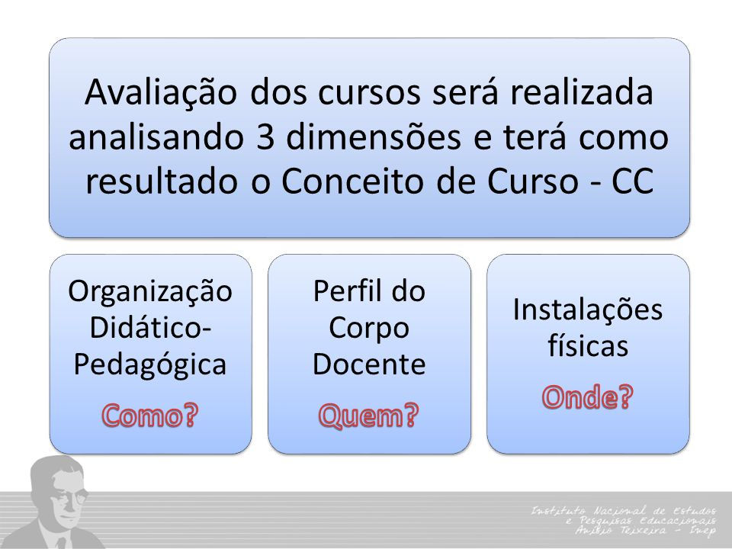
E o CC (Conceito de Curso)?
Autorização
Reconhecimento
Renovação de Reconhecimento

Slide 13

Três cursos do IFPA receberam visita de avaliação in loco do INEP em 2022, para fins de reconhecimento de curso, todos com ótimas avaliações. Engenharia de Alimentos de Castanhal recebeu nota 5 e Automação Industrial de Parauapebas e Ciências Biológicas de Itaituba receberam nota 4. Em relação a isso, é correto afirmar:
A) Além do impacto positivo para os cursos, essas excelentes avaliações também entram no cálculo do IGC do IFPA e devem ajudar a melhorá-lo.
B) O bom desempenho nas avaliações in loco do MEC permite a continuidade da oferta desses cursos, reconhecidos pelo MEC com notas muito boa (4) e excelente (5).
C) As duas alternativas estão corretas.

Slide 14

CC e CPC são conceitos distintos de avaliação dos cursos.
O MEC tem isentado os cursos com CPC satisfatório da necessidade de visita de avaliação in loco para renovação de reconhecimento
Desfazendo Mitos
Mito: Meu curso tirou notão no CC e ajudou a elevar o IGC da minha Instituição!
Verdade: o Conceito de Curso (CC) serve para avaliar a qualidade do curso de graduação e verificar se pode prosseguir sua oferta. Não tem nada a ver com IGC.

Slide 15


Nosso curso está na lista de cursos sem resultados no Enade 2021. E aí, devo pedir a visita in loco?
Dúvidas
Com exceção dos cursos de Licenciatura em Ciências Biológicas e Física do Campus Belém, que estão sem CPC em 2017, todos os demais cursos listados podem optar por permanecer com o CPC 3 de 2017, para fins de renovação de reconhecimento.
Ou podem optar por receber a visita de avaliação in loco se quiserem melhorar suas notas.
Meu curso já está aguardando marcação de visita in loco. Mudou alguma coisa?
Para os cursos que já estavam aguardando a marcação da visita de avaliação in loco, nada mudou e devem prosseguir os preparativos.

Slide 16
Encaminhamentos
Reunião da PI e Departamento de Ensino Superior da PROEN com a Diretoria de Avaliação da Educação Superior do INEP, com solicitação de esclarecimentos
Comunicação ao Reitor do IFPA e aos campi
Prazo para manifestação: 13/09/2022 (Ofício do INEP dá até 14/09 para as IES)
Orientação encaminhadas por email e whatsapp, em 08/09/2022, solicitando que a decisão seja deliberada pelo colegiado do curso e dialogada com a gestão do campus (manifestação simples por email, sem necessidade de envio de ata)

Slide 17
01
PROJETOS DE ENSINO
01
Conhecendo a nova Instrução Normativa

Slide 18
Motivações
necessidade de atualizar fluxos e procedimentos a partir de nossas experiências
alinhar orientações da IN 04/2016 com a IN 04/2019, que regulamenta o Programa de Monitoria
prever novas categorias de projetos de ensino implementadas no IFPA
induzir a realização de projetos de ensino com bolsas para estudantes, a exemplo do que já faz o Programa de Monitoria

Slide 19
Tipos de Projetos de Ensino
Projeto Integrador
Orientação de aprendizagem
Orientação profissional
Acolhimento
Nivelamento
Educação Socioemocional
Cultura, Esporte, Lazer e Artes
Olimpíadas Científicas
Monitoria

Slide 20
As atividades dos projetos de ensino poderão ser executadas de forma presencial ou no formato on-line, por meio de cursos abertos e massivos, com criação e gravação de vídeos-aulas com o uso das TICs pelos professores do IFPA, que ficarão disponíveis na Plataforma MOOC.
Em relação aos fluxos de aprovação, os projetos de ensino poderão ser:
I – de fluxo contínuo, submetidos ao colegiado do curso a qualquer época do ano, conforme a necessidade;
II – por meio de edital institucional, com prazos determinados, quando houver previsão de concessão de auxílio ensino.

Slide 21
Processo Seletivo para Projetos de Ensino e para Estudantes Bolsistas, a exemplo do que já faz a monitoria, com Comissão Local de Seleção de Projetos de Ensino
Projeto de criação de módulo de Projeto de Ensino no SIGAA.
O projeto de ensino poderá ser proposto por docentes efetivos ou substitutos do IFPA ou de técnicos administrativos da Instituição, prevendo obrigatoriamente a participação de estudantes regularmente matriculados nos cursos do IFPA.
Os técnicos administrativos somente poderão propor projetos de ensino dos seguintes tipos: Orientação de Aprendizagem, Orientação Profissional, Acolhimento, Educação Socioemocional e Monitoria (este último, no caso do NAPNE).

Slide 22
Considerando o grande movimento que já fizemos para atualização dos Regulamentos do Ensino,
Considerando a visão e a experiência que ganhamos nesses últimos anos que favorecem a melhoria de nosso regulamento e.
Considerando que temos como tempo útil a essa atividade submissão ao CONSUP em dezembro de 2022, convoco-os a uma arregimentação de esforços para cumprirmos esse objetivo.
A atualização do regulamento parou quando iríamos colocá-lo em consulta pública, pois nos sobreveio a pandemia. Porém nesse período, além de algumas vivências novas, tivemos novas diretrizes para Educação Profissional e EJA. Portanto, antes de abrirmos o texto a contribuições precisamos fazer nova leitura e inserções desses pontos. Não se trata de fazer tudo de novo, e peço muita parcimônia de todos, para nos atermos estritamente ao necessário, e sempre que possível fazer a previsão do item com norma complementar futura. Isso, além de nos ajudar a ganhar tempo, nos ajudará a manter o documento mais longevo.
Assim, vamos ao cronograma de trabalho:
1. Revisão dos textos dos dois Regulamentos/Educação Básica e Graduação (ambos com EAD) - De 09 a 23/09/22 - os documentos estão no drive:
https://drive.google.com/drive/folders/1VtYGmQTQifnSaQLbb5u18Yu6BcWwd03v?usp=sharing
2. Reuniões para fechar os dois regulamentos
26 a 28/ 09 - EBP
29 e 30/09 - Superior
3. 03 a 06/10 - Ajustes textuais
4. 07 a 28/10 - Publicização da minuta para contribuições
5. 31/10 a 11/11 - Tratamento das Contribuições e fechamento da minuta
6. 18/11 - Envio ao CONSUP
Devemos dar prioridade a esse trabalho a fim de cumprirmos tal cronograma de trabalho, podendo destinar um turno de seu horário de trabalho diário a essa atividade nos períodos informados e guardando disponibilidade integral para o período de 26 a 30/09, presencialmente.
A coordenação dessa atividade permanece com o Edivaldo que vai conduzir a metodologia de trabalho com vcs.
Mais uma vez espero contar com o apoio e a disposição de todos, no sentido de construirmos esse importante documento institucional, balizador de nossas ações e procedimentos no ensino.
Atenciosamente

